Slide 1


Cả nhà từ phố về thăm quê.
ph
qu

Slide 2

Ph
Qu
ph
qu
BÀI 26:
(Tiết 1)

Slide 3

p
qu
- ph
ph
ô
qu
ê
phố
quê
ph
ph
ph
qu
qu
qu
phà phí phở qua quê quế

Slide 4
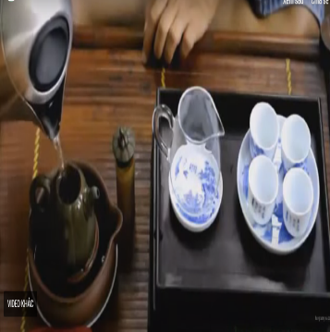
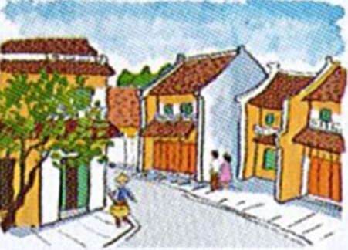
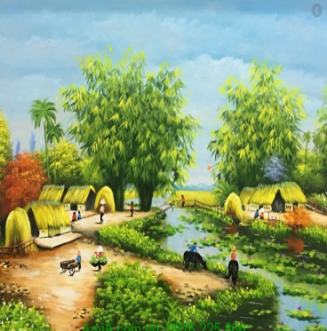
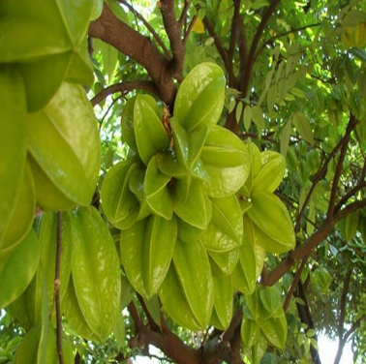
p
ph
qu
ph
ô
qu
ê
phố
quê
phà phí phở qua quê quế
pha trà phố cổ quê nhà quả khế

Slide 5


Viết bảng con

Slide 6
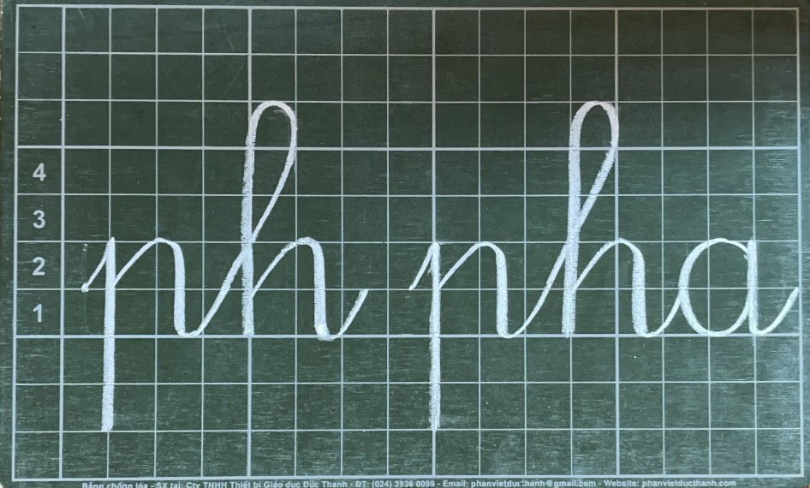

Slide 7
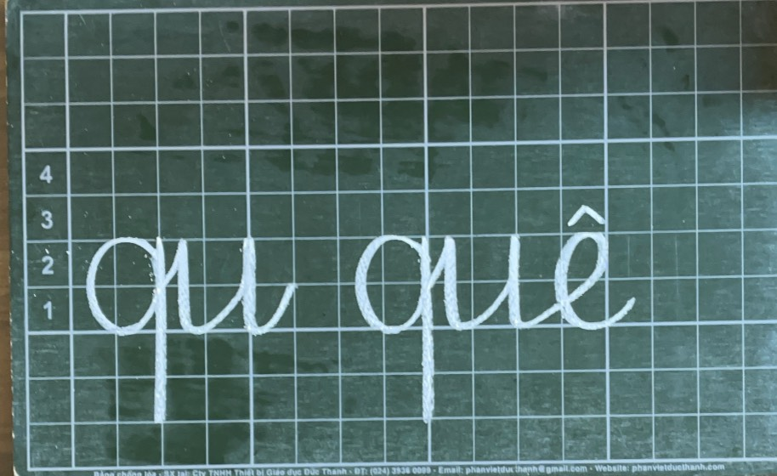

Slide 8

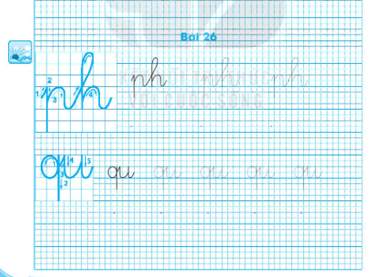



Slide 9
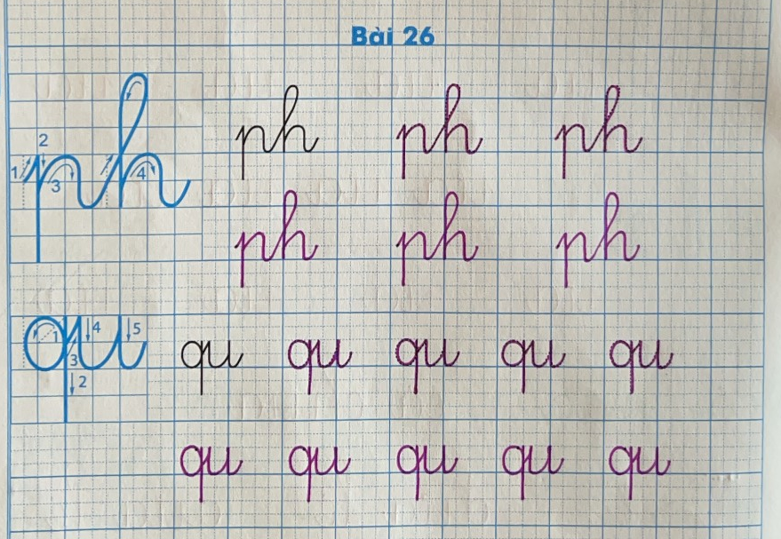

Slide 10
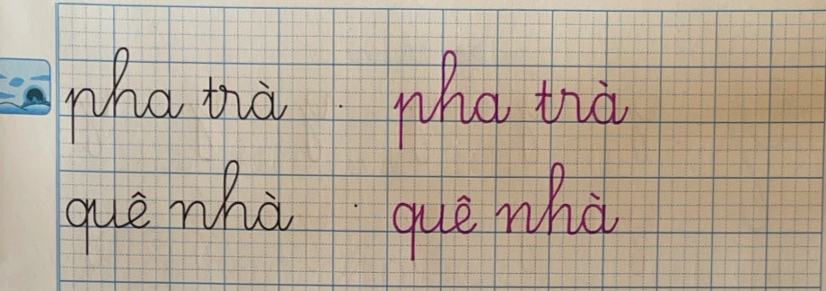

Slide 11

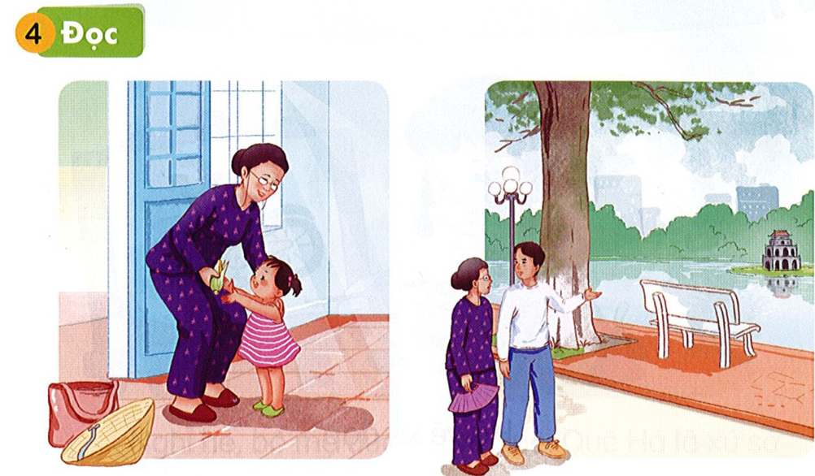
Bà ra Thủ đô. Bà cho bé quà quê. Bố đưa bà đi Bờ Hồ,
đi phố cổ.
qu
qu
ph

Slide 12
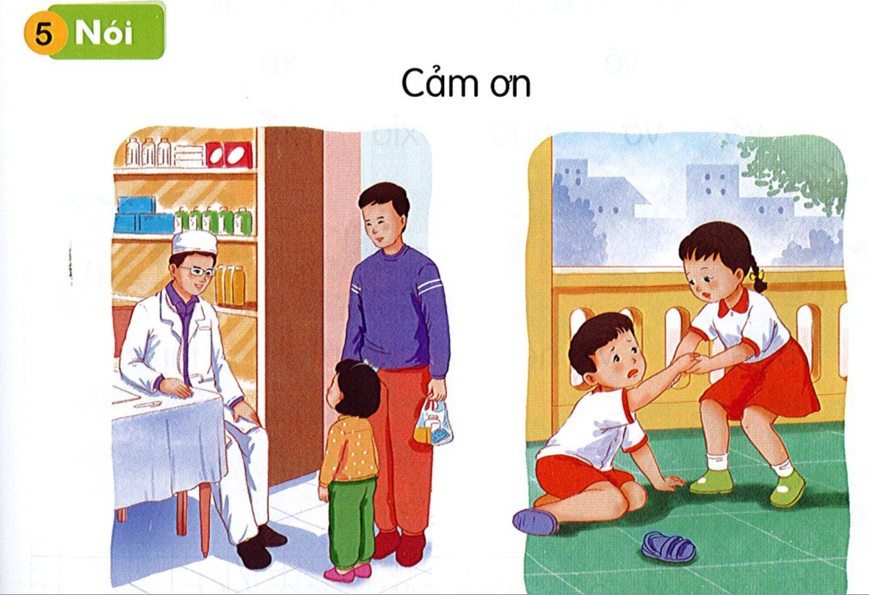

Slide 13




